Slide 1


KARDİAK FİBROZUN DİAQNOSTİK və PROQNOSTİK ROLU
AZƏRBAYCAN KARDİOLOQLAR CƏMİYYƏTİN XI MİLLİ KONGRESİ
Məruzəçi: Dr. FESC. Cəmil Babayev (BMP)

Slide 2

知己知彼，千戰不敗
Düşməninizi və özünüzü tanıyın, məğlub olmadan min döyüşə çıxa bilərsiniz.
Знай своего врага и знай себя, и ты сможешь провести тысячу битв без поражений
Know the enemy and know yourself: then in a thousand battles you will not be defeated.

Slide 3
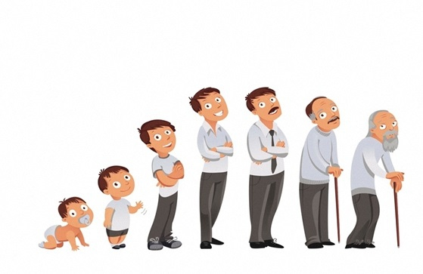
YAŞLANMA!

Slide 4
Yaşlanma teoriyaları:
Azad-Radikal
Telomer
Genetik
Apaptoz
Neyroendokrin
Zədələnmiş zülalların toplanması

Slide 5
Sizcə Bunların Hansı doğrudur?
Hamsı!
Yaşlanma prosesin nəticəsi nədir?
Fibroz!

Slide 7
Miokard fibrozu, hüceyrədən kənar matriks zülallarının çökməsi nəticəsində ürəyin interstitiumunun genişlənməsidir. Bir çox müxtəlif miokard zədələnmələrin patofizyoloqiasıdır.

Slide 8
Əvəzedici fibroz və interstisial/perivaskulyar fibroz arasındakı histoloji fərqlər.

Slide 9
Hisolojik görüntülər

Slide 10
Müayinələr:
Elektrokardioqramm
Exokardioqrafiya
Ürəyin Maqnit Rezonans Tomoqrafiyası
Biopsiya

Slide 11
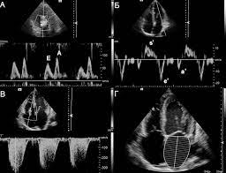
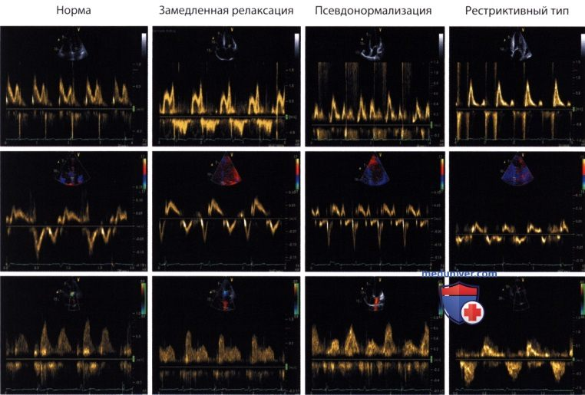
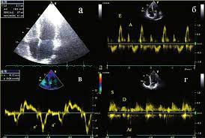
Exokardioqrafiya

Slide 12

Ürəyin Maqnit Rezonans Tomoqrafiyası
Miokardın funksiyasının normal və patalojı hallarda dəqiq təyini
Miokardın canlılıq/zədə təyini
Miokarditlər
Kardiomiopatiyalar
Anadangəlmə ürək qüsurları
Qapaq xəstəlikləri
Perikard xəstəlikləri
Ürək şişləri
Elmi araşdırmalar
Və sair...

Slide 13
T1- Mapping + CMR-ECV

Slide 14
Hüceyrədaxili Həcm (ECV)

Slide 15
36 yaşlı Qadın, Pre-kontrast T1-970 ms, Post-kontrast-405 ms, ECV-0,24
Notes:
Normal

Slide 16
27 yaşında Kişi, T1-1050 ms, Post-kontrast-370 ms, ECV-0,31
Notes:
Miokardit

Slide 17
67 yaşında Qadın, T1-1109 ms, Post-kontrast-330 ms, ECV-0,32
Notes:
DCMP

Slide 18
63 yaşında Kişi, T1-1234 ms, Post-kontrast-365 ms, ECV-0,43
Notes:
Amiloidoz

Slide 19
63 yaşında Kişi, T1-860 ms
Notes:
Anderson Fabry

Slide 20
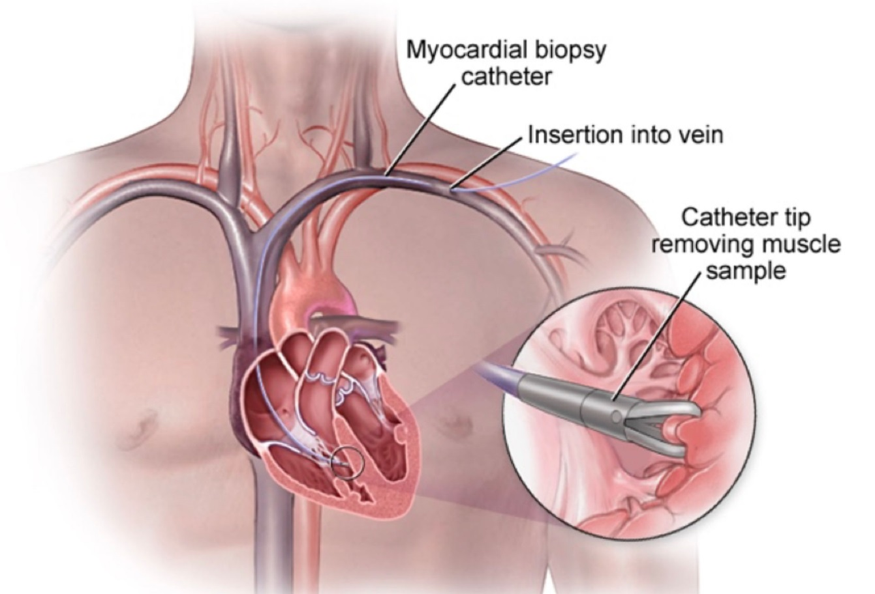
Biopsiya

Slide 21
Biopsiya vs CMR

Slide 23
Results Of 282 articles, 56 were analyzed totaling 1851 subjects with age 16–68 years, body mass index 23–28 kg/m2, and left ventricular ejection fraction 58–74%.
Myocardial pECV in healthy subjects was 25.6%, increasing by 0.03% for each year of age. The ECV normality interval was 19.9–31.9% for MOLLI and 20.3–33.5% for ShMOLLI.

Slide 24
Həll olunmamış məsələlər:
Ürək fibrozunun reqresiya göstəricilərinin müəyyən edilməsi, onların müalicə protokollarına uyğunlaşdırılması.
Matriks ifraz edən miofibroblastların homeostatik funksiyalarına təsir göstərmədən fibroz komponent sintezini azaldan müalicə üsullarını inkişaf etdirmək.
Klinikanın manifestasiyasından əvvəl patogenetik hədəflər üçün IL11, gal-3 və ya NOX inhibisyonunu araşdıran geniş heyvan və insan tədqiqatlarına başlamaq.
Ürəkdəki fibroz və iltihabın qarşılıqlı təsirini ayırd etmək, xəstəlik patogenezinin düyün nöqtələrinə və çarpaz təsirlərinə üstünlük vermək.
HFpEF müalicəsini inkişaf etdirmək üçün fibro-iltihabın çarpaz toxuma vasitəçilərini müəyyənləşdirib, çox orqan sindromunun müalicəsini aparmaqdansa ürəyin spesifik patologiyasına önəm vermək.

Slide 25
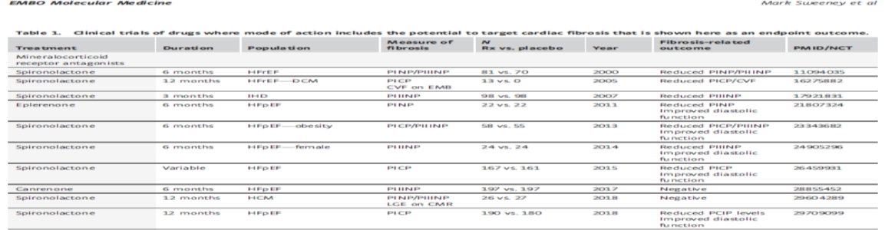

Slide 26
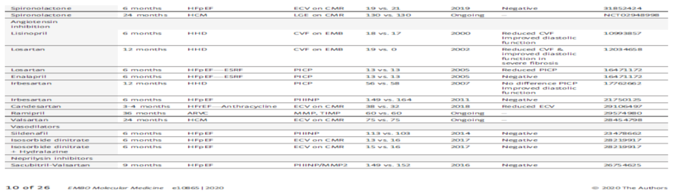

Slide 27
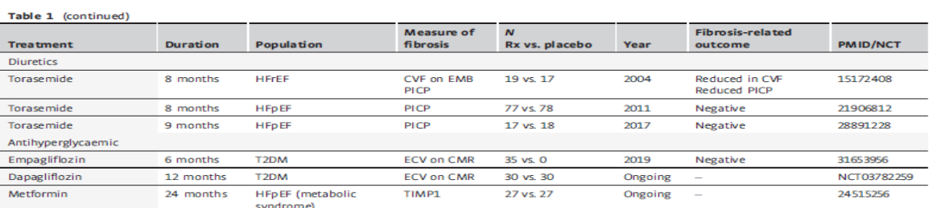

Slide 28
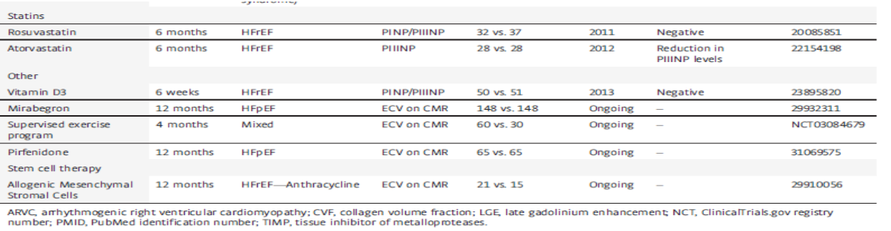

Slide 29
Take Home Message:
Ürəkdə fibroz toxumaların təyini zamanənin tələbidir!
Erkən diaqnoz-doğru müalicə!
Ürəkdə fibroz toxumaların miqdarını dəqiq təyin etmək üçün ürəyin Maqnit Rezonans Tomoqrafiyası şərtdir!
Heceyrədaxili Həcm (ECV) hesablanması və klinik tədbiqi biopsiya qədər informativdir!
Heceyrədaxili Həcm (ECV) hesablanması bizə problemin mexanizimini anlamağa, mülicəni daha məqsədyonlü aparmağa kömək edəcək!
...Zamanla ayaqlaşmaq sizin əlinizdədir!

Slide 30

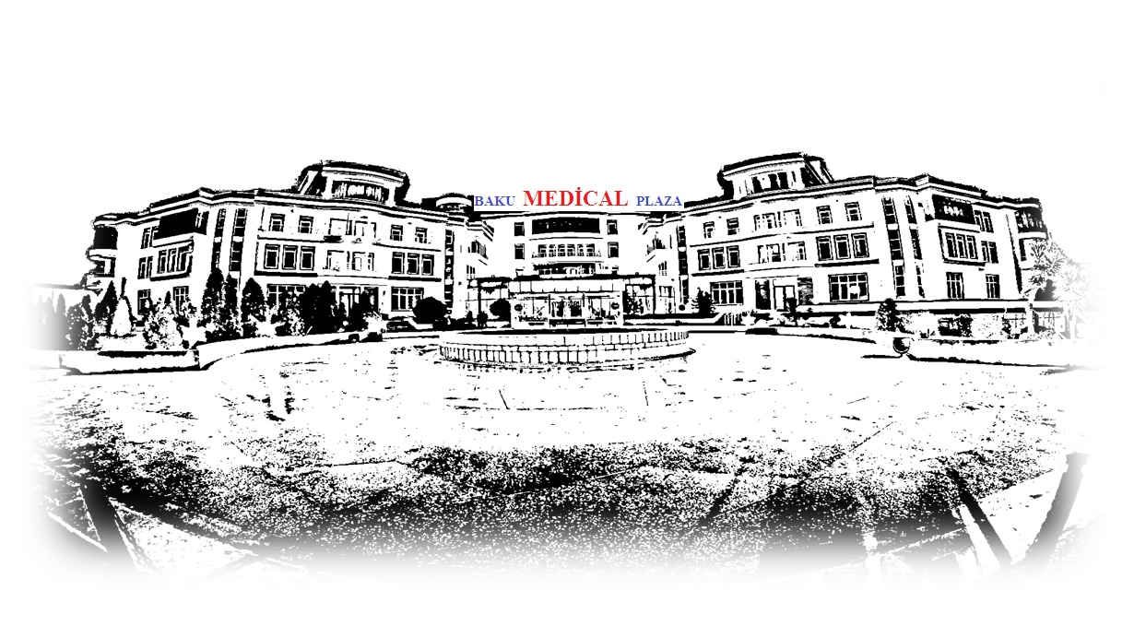
DİQQƏTİNİZƏ GÖRƏ TƏŞƏKKÜRLƏR!!!

